Slide 1


КУРСОВАЯ РАБОТА
по междисциплинарному курсу:
МДК.13.02. «Технология машинного обучения
и анализ данных»
Тема:
«Построение интеллектуальной системы
рекомендаций для электронной коммерции»
Работу выполнил:
Студент группы
ИСП-21
Бойчук Карина
Проверила:
преподаватель
Базяк Г.В..

Slide 2





Цель создания интеллектуальной системы рекомендаций
Цель - Разработка адаптивной системы персонализированных рекомендаций для повышения эффективности электронной коммерции и улучшения пользовательского опыта.

Slide 3

Роль рекомендательных систем в цифровой среде
Рекомендательные системы анализируют поведение пользователей, решая задачи точности и разнообразия, сочетая контентные и коллаборативные методы.
2

Slide 4



Коллаборативная фильтрация
Контентные рекомендации
Кластеризация (K-Means)
Случайный лес
Гибридный подход
Основные алгоритмы:

Slide 5



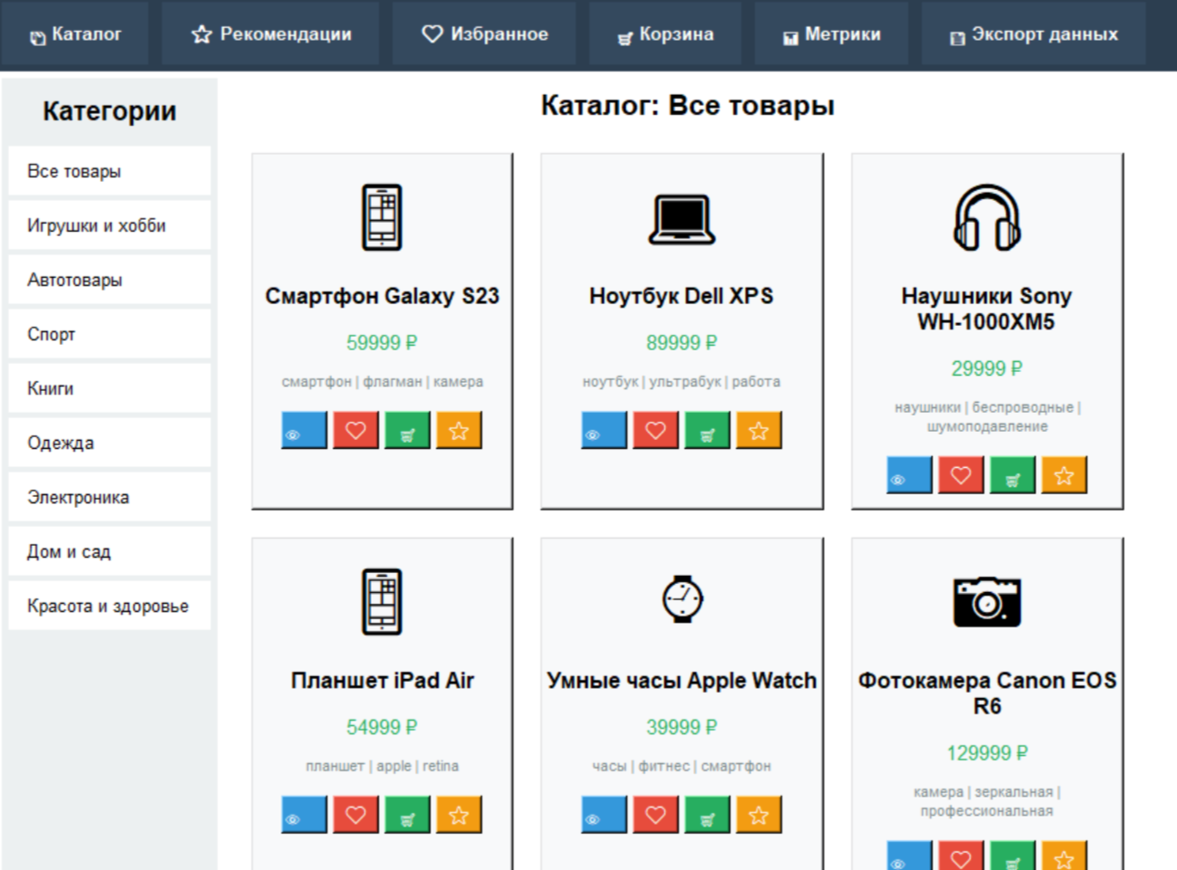
Принцип работы
Мало данных → популярные товары + коллаборативная фильтрация
Среднее количество → гибридный подход (UBCF + CBF + кластеризация)
Много данных → ML-модели (случайный лес)

Slide 6


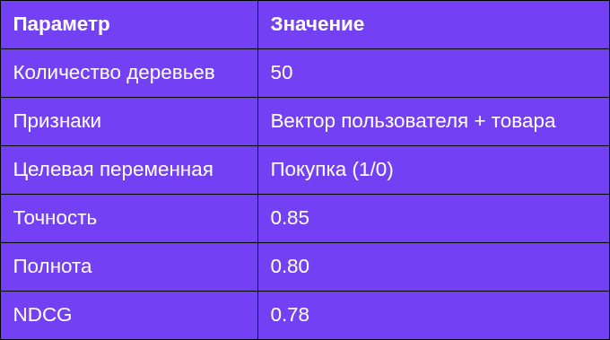

Параметры и результаты модели Random Forest
Внутренняя аналитика системы, 2024
Основные показатели модели с 50 деревьями, учитывающей векторы пользователей и товаров для предсказания покупки.

Slide 7




Гибридная стратегия переключения алгоритмов
Холодный старт (0-2 взаимодействия)
Средний объем данных (3-8 взаимодействий)
Большой объем данных (9+ взаимодействий)

Slide 8
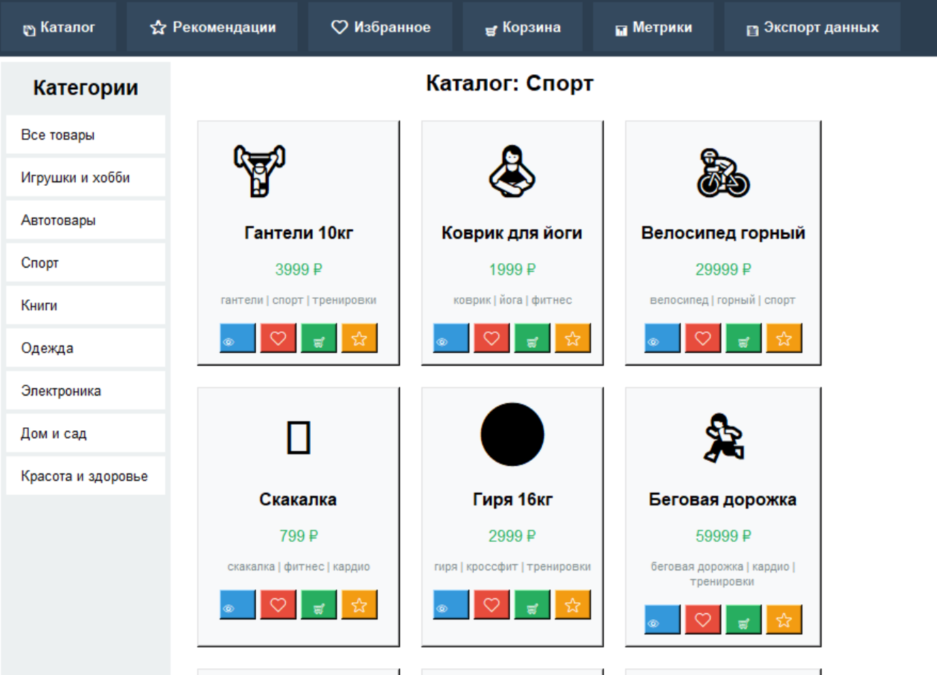

Slide 9
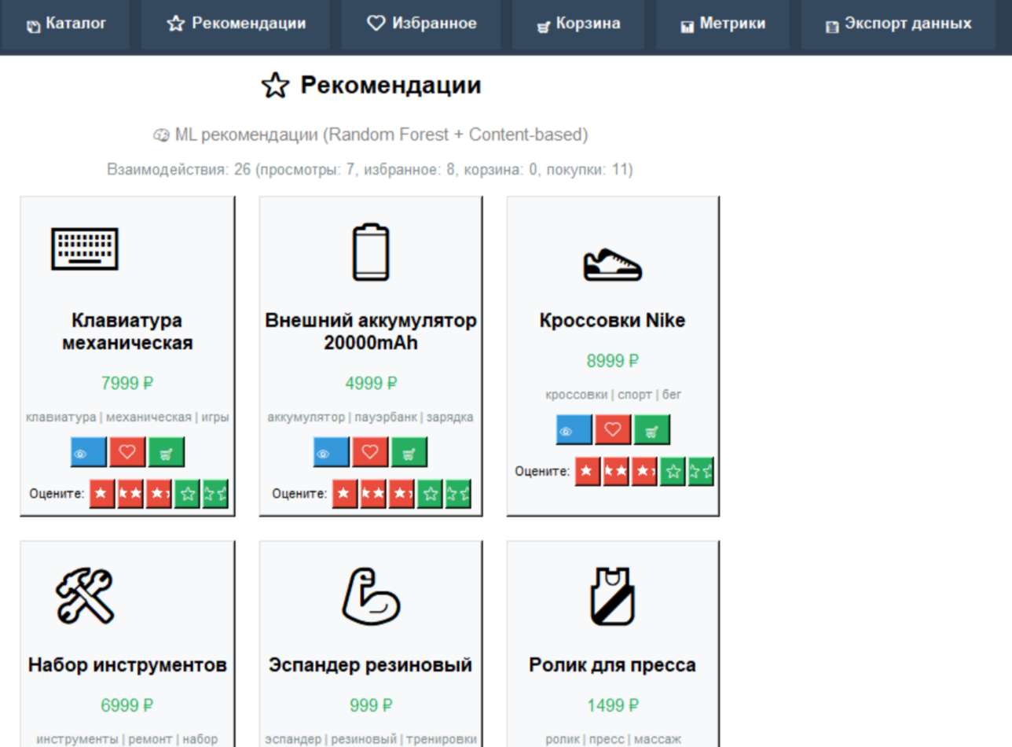

Slide 10
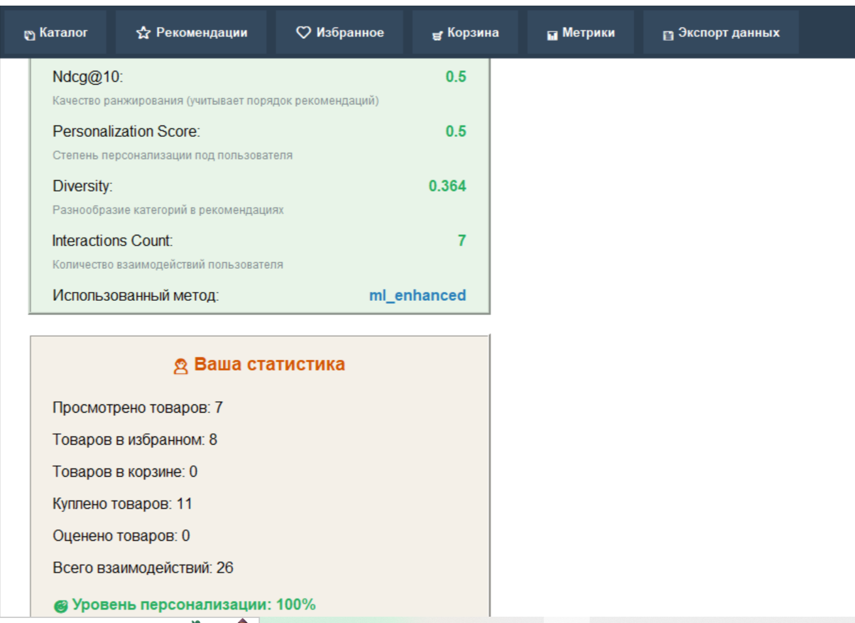

Slide 11
Заключение и перспективы развития

